Slide 1
WINDSURFING

Slide 2
KRÓTKO O SPORCIE…
Windsurfing – sport wodny, uprawiany przy użyciu deski i przymocowanego do niej elastycznie pędnika żaglowego. Dyscyplina klasyfikowana jest jako konkurencja żeglarska, rozgrywana na igrzyskach olimpijskich .

Slide 3
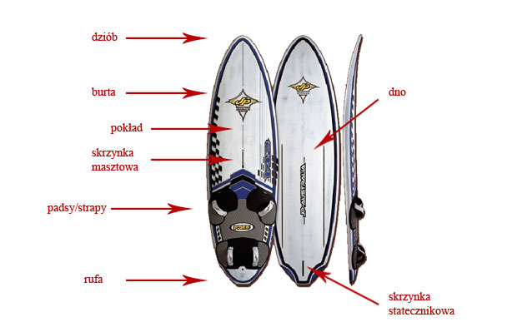
BUDOWA DESKI

Slide 4
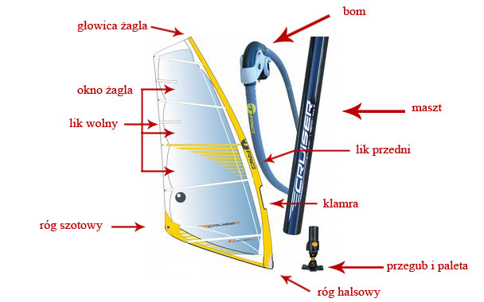
BUDOWA PĘDNIKA

Slide 5
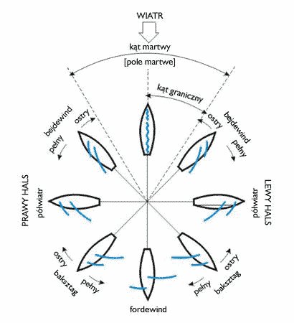
KIERUNKI WIATRU

Slide 6
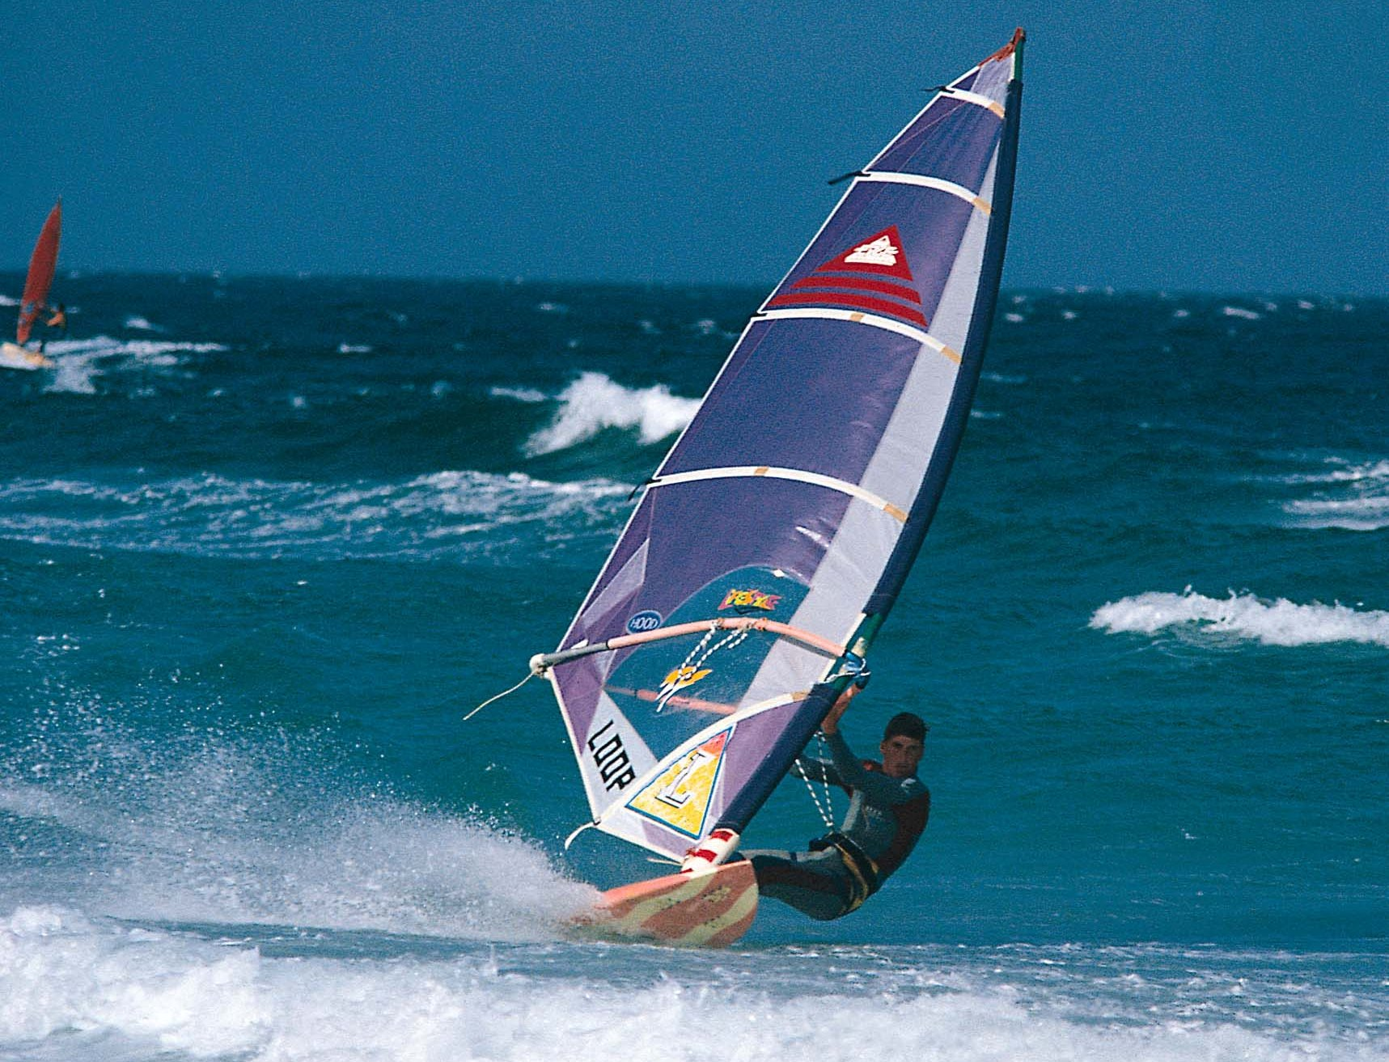

Slide 7
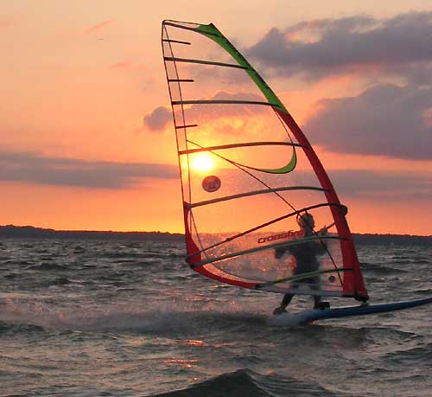

Slide 8
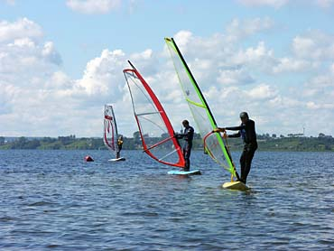

Slide 9
KONIEC

